Slide 1
EXPERIMENTOS

Slide 2
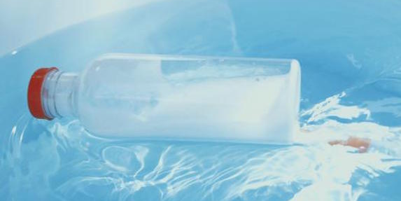
BOTE A PROPULSIÓN
El gas que se produce cuando unimos el bicarbonato con el vinagre sale por la pajita, dando propulsión a la botella. ¿Pero cómo se hace?
Simplemente hacemos un pequeño agujero en la base de una botella de plástico de medio litro, e insertamos en él una pajita. La pajita tiene que quedar estrecha en el agujero, si hace falta séllala con un poco de silicona, para que el gas no se escape por los costados. Ahora ponemos dentro de la botella un poco de vinagre (la cantidad no es importante, puede ser un cuarto de botella), echamos una cucharada de bicarbonato de sodio y rápidamente tapamos la botella y ponemos nuestro bote en el agua.
Es importante ser rápidos porque la reacción dura poco tiempo, por lo que os aconsejamos que tengáis todo preparado con antelación.

Slide 3
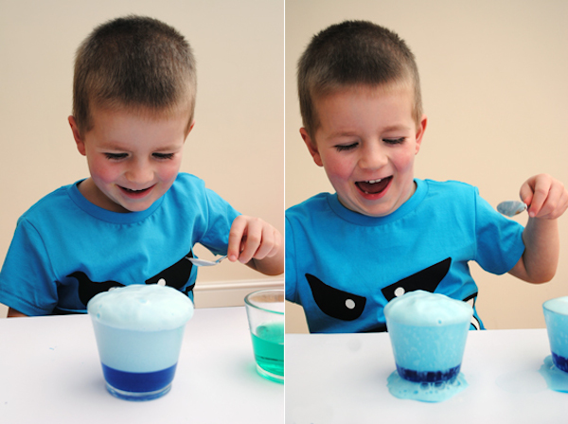
ESPUMA MÁGICA
un frasco o vaso
vinagre blanco
bicarbonato de sodio
colorante alimentario o acuarelas líquidas
detergente para platos
El procedimiento es muy sencillo: ponemos vinagre en nuestro frasco o vaso, echamos unas gotas de detergente, unas gotas de colorante o acuarelas para dar color, y mezclamos. Es en este momento que se produce la ‟magia”, echamos bicarbonato de sodio dentro del vaso, y la reacción entre el vinagre y el bicarbonato producirá una espuma que crecerá y crecerá.

Slide 4
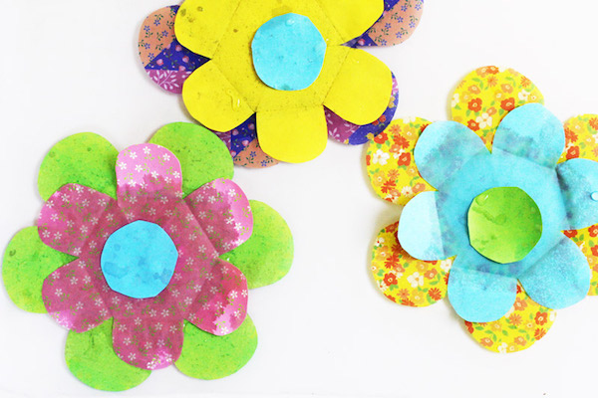
FLORES DE PAPEL QUE FLORECEN
En el vídeo podemos ver qué sencillo es este experimento casero: solo tenemos que dibujar flores sobre un papel normal (no cartulina). Puede ser papel blanco de fotocopia, que podemos colorear con lápices de colores, o papel de color. Nuestra flor tiene que tener pétalos bien separados entre sí, como una margarita. Recortamos la flor, doblamos los pétalos hacia el centro, y las ponemos en un plato con poca agua (son suficientes 2 cucharadas). «Mágicamente» ¡veremos cómo nuestra flor florece!

Slide 5
SI TE GUSTARON ESTAS EXPERIMENTOS, TE INVITAMOS A BUSCAR MÁS EN:
WWW.PEQUEOCIO.COM
AQUÍ ENCONTRARÁS MANUALIDADES, RECETAS, EXPERIMENTOS, CUENTOS, JUEGOS Y MUCHAS IDEAS MÁS PARA PASAR UNA CUARENTENA MÁS AMIGABLE EN FAMILIA

